Slide 1
不打盹的上帝
經文：詩一二一：1 – 8
講員：朱光華牧師

Slide 2
詩一二一篇
上行之詩﹝A song of ascents﹞
朝聖之歌
從山下步行上山，邊走邊唱詩歌

Slide 3
¹我要向山舉目；我的幫助從何而來？
²我的幫助從造天地的耶和華而來。
³他必不叫你的腳搖動；保護你的必不打盹！
⁴保護以色列的，也不打盹也不睡覺。
⁵保護你的是耶和華，耶和華在你右邊蔭庇你。
⁶白日，太陽必不傷你；夜間，月亮也不害你。
⁷耶和華要保護你，免受一切的災害；他要保護你的性命。
⁸你出你入，耶和華要保護你，從今時直到永遠。

Slide 4
¹我要向山舉目；我的幫助從何而來？
²我的幫助從造天地的耶和華而來。
³他必不叫你的腳搖動；保護你的必不打盹！
⁴保護以色列的，也不打盹也不睡覺。
⁵保護你的是耶和華，耶和華在你右邊蔭庇你。
⁶白日，太陽必不傷你；夜間，月亮也不害你。
⁷耶和華要保護你，免受一切的災害；他要保護你的性命。
⁸你出你入，耶和華要保護你，從今時直到永遠。

Slide 5
¹我要向山舉目；我的幫助從何而來？
²我的幫助從造天地的耶和華而來。
³他必不叫你的腳搖動；保護你的必不打盹！
⁴保護以色列的，也不打盹也不睡覺。
⁵保護你的是耶和華，耶和華在你右邊蔭庇你。
⁶白日，太陽必不傷你；夜間，月亮也不害你。
⁷耶和華要保護你，免受一切的災害；他要保護你的性命。
⁸你出你入，耶和華要保護你，從今時直到永遠。

Slide 6
¹我要向山舉目；我的幫助從何而來？
²我的幫助從造天地的耶和華而來。
³他必不叫你的腳搖動；保護你的必不打盹！
⁴保護以色列的，也不打盹也不睡覺。
⁵保護你的是耶和華，耶和華在你右邊蔭庇你。
⁶白日，太陽必不傷你；夜間，月亮也不害你。
⁷耶和華要保護你，免受一切的災害；他要保護你的性命。
⁸你出你入，耶和華要保護你，從今時直到永遠。

Slide 7
¹我要向山舉目；我的幫助從何而來？
²我的幫助從造天地的耶和華而來。
³他必不叫你的腳搖動；保護你的必不打盹！
⁴保護以色列的，也不打盹也不睡覺。
⁵保護你的是耶和華，耶和華在你右邊蔭庇你。
⁶白日，太陽必不傷你；夜間，月亮也不害你。
⁷耶和華要保護你，免受一切的災害；他要保護你的性命。
⁸你出你入，耶和華要保護你，從今時直到永遠。

Slide 8
¹我要向山舉目；我的幫助從何而來？
²我的幫助從造天地的耶和華而來。
³他必不叫你的腳搖動；保護你的必不打盹！
⁴保護以色列的，也不打盹也不睡覺。
⁵保護你的是耶和華，耶和華在你右邊蔭庇你。
⁶白日，太陽必不傷你；夜間，月亮也不害你。
⁷耶和華要保護你，免受一切的災害；他要保護你的性命。
⁸你出你入，耶和華要保護你，從今時直到永遠。

Slide 9
¹我要向山舉目；我的幫助從何而來？
²我的幫助從造天地的耶和華而來。
³他必不叫你的腳搖動；保護你的必不打盹！
⁴保護以色列的，也不打盹也不睡覺。
⁵保護你的是耶和華，耶和華在你右邊蔭庇你。
⁶白日，太陽必不傷你；夜間，月亮也不害你。
⁷耶和華要保護你，免受一切的災害；他要保護你的性命。
⁸你出你入，耶和華要保護你，從今時直到永遠。

Slide 10
¹我要向山舉目；我的幫助從何而來？
²我的幫助從造天地的耶和華而來。
³他必不叫你的腳搖動；保護你的必不打盹！
⁴保護以色列的，也不打盹也不睡覺。
⁵保護你的是耶和華，耶和華在你右邊蔭庇你。
⁶白日，太陽必不傷你；夜間，月亮也不害你。
⁷耶和華要保護你，免受一切的災害；他要保護你的性命。
⁸你出你入，耶和華要保護你，從今時直到永遠。
右手

Slide 11
詩一二一
主詞
從我到耶和華
從幫助到保護
部位
從眼腳手到性命
動作

Slide 12
不打盹的上帝
有能力保護的上帝
針對性保護的上帝
全天候保護的上帝
3 – 4節
5 – 6節
7 – 8節

Slide 13
詩一二一：3 – 4
³他必不叫你的腳搖動；保護你的必不打盹！
⁴保護以色列的，也不打盹也不睡覺。

Slide 14

巴力和死神作戰
巴力輸了，巴力睡了
不打盹的耶和華 $⇨⇨$ 戰勝的耶和華

Slide 15
毛毛蟲的祈禱
上帝啊！
如果我有一個蝸牛的殼，就好了。
它禱告了很久，依然沒有長出一個蝸牛殼。
也許上帝愛蝸牛，不愛毛毛蟲。

Slide 16
毛毛蟲的祈禱
上帝啊！
如果我有一個蝸牛的殼，就好了。
它禱告了很久，依然沒有長出一個蝸牛殼。
也許上帝愛蝸牛，不愛毛毛蟲。
有一天，上帝帶毛毛蟲來到草地，
毛毛蟲看到一隻蝸牛在草地上禱告：
上帝啊！如果我有一個烏龜的硬殼，就好了。
毛毛蟲：你有個蝸牛殼還不滿足？

Slide 17
上帝帶毛毛蟲來到池塘邊，
一隻烏龜在池塘邊禱告說：
如果我的殼能像寄居蟹的殼，
可以換來換去，就好了。
毛毛蟲說：原來世界上還有更高級的殼。

Slide 18
上帝帶毛毛蟲來到池塘邊，
一隻烏龜在池塘邊禱告說：
如果我的殼能像寄居蟹的殼，
可以換來換去，就好了。
毛毛蟲說：原來世界上還有更高級的殼。
上帝帶毛毛蟲來到海灘邊，
有一隻寄居蟹，殼硬，可換，不過沒花款沒顏色，
「上帝啊！如果我的殼能像騎電單車的人所帶的鋼盔，就好了。」
毛毛蟲想：原來這樣的禱告，才是最高級的祈求。

Slide 19
上帝帶毛毛蟲來到電單車店旁，
一排排的鋼盔就放在那裡。
不同顏色，不同款式，夠堅硬，
這個最高祈求的實現，
一片冰冷，全無生命，

Slide 20
上帝帶毛毛蟲來到電單車店旁，
一排排的鋼盔就放在那裡。
不同顏色，不同款式，夠堅硬，
這個最高祈求的實現，
一片冰冷，全無生命，
忽然，一切清楚了，毛毛蟲改變了禱告：
上帝啊，我不再需要蝸牛的殼，烏龜的殼，寄居蟹的殼，鋼盔。
上帝啊，雖然我沒有殼，
但我有你，你就是我最好的保護，那就足夠了。

Slide 21
不打盹的上帝
有能力保護的上帝
針對性保護的上帝
全天候保護的上帝
3 – 4節
5 – 6節
7 – 8節

Slide 22
詩一二一：5 – 6
⁵保護你的是耶和華；
耶和華在你右邊蔭庇你。
⁶白日，太陽必不傷你；
夜間，月亮必不害你。

Slide 23
詩一二一：5 – 6
⁵保護你的是耶和華；
耶和華在你右邊蔭庇你。
⁶白日，太陽必不傷你；
夜間，月亮必不害你。

Slide 24
詩一二一：5 – 6
⁵保護你的是耶和華；
耶和華在你右邊蔭庇你。
⁶白日，太陽必不傷你；
夜間，月亮必不害你。

Slide 25
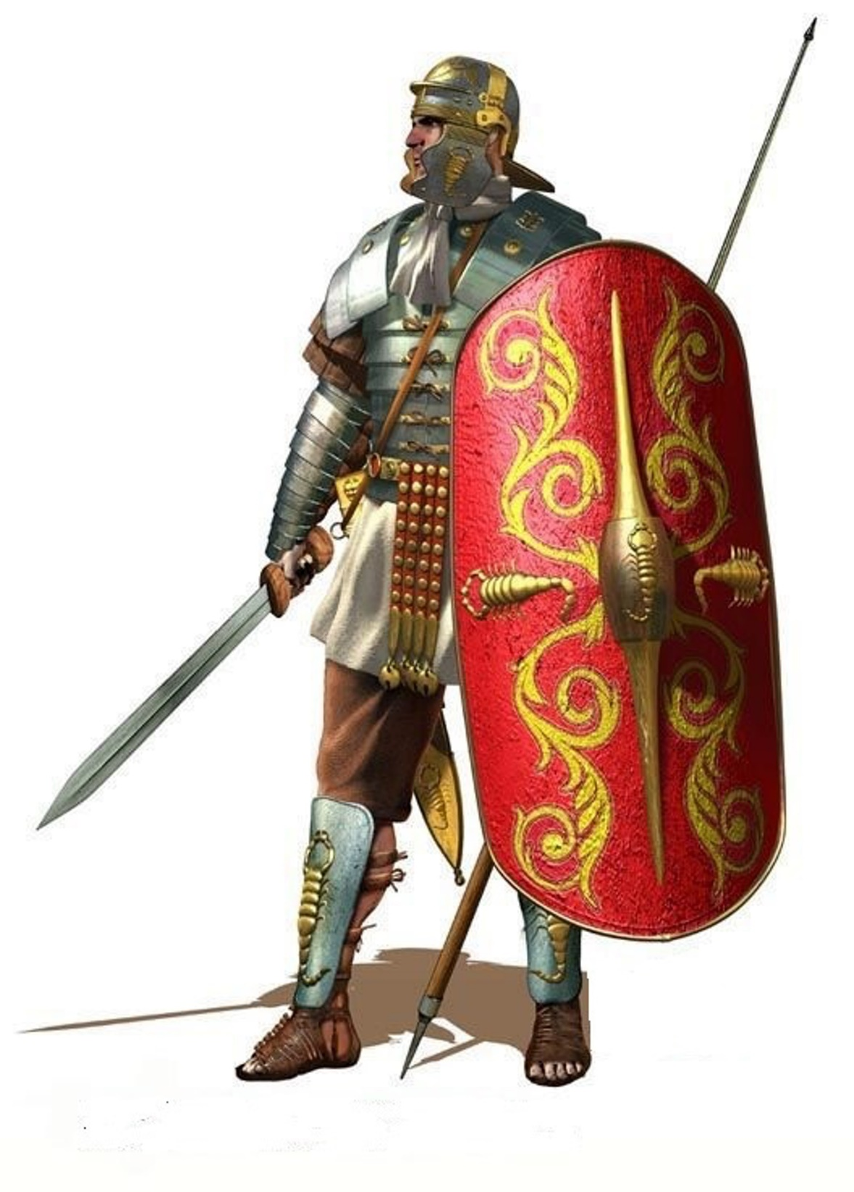

Slide 26
不打盹的上帝
有能力保護的上帝
針對性保護的上帝
全天候保護的上帝
3 – 4節
5 – 6節
7 – 8節

Slide 27
詩一二一：7 – 8
⁷耶和華要保護你，免受一切的災害；他要保護你的性命。
⁸你出你入，耶和華要保護你，從今時直到永遠。

Slide 28
耶和華要保護你
一切的災害
他要保護你的性命
一切的器官
你出你入 要保護你
一切的行止
從今時直到永遠
一切的年日

Slide 29
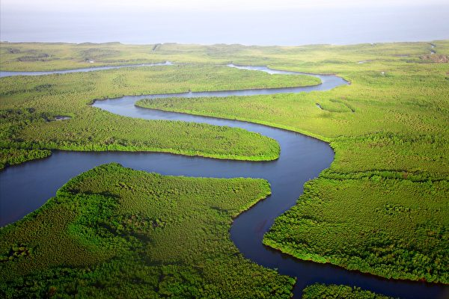
河流為什麼不走直路

Slide 30
不打盹的上帝
有能力保護的上帝
針對性保護的上帝
全天候保護的上帝
3 – 4節
5 – 6節
7 – 8節

